Slide 1
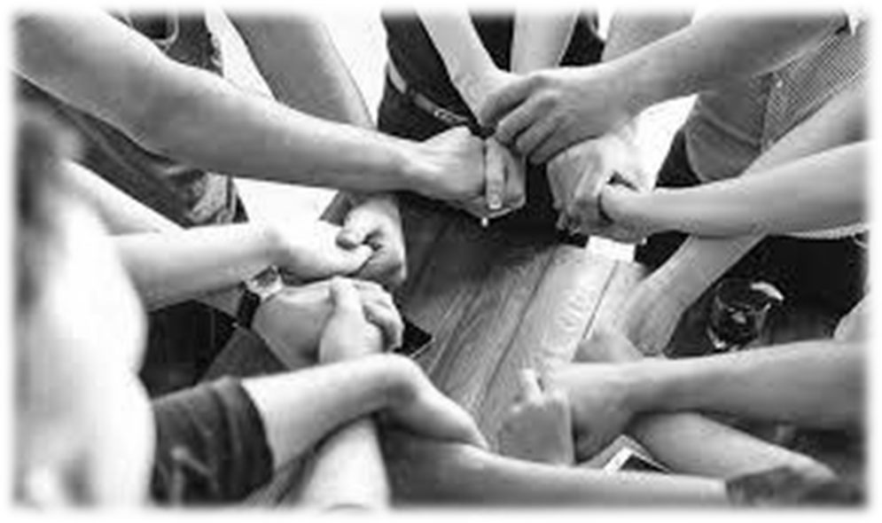
相談支援事業所 における 運営管理（後編）
令和７年７月２日
令和７年度 福島県障がい者相談支援従事者主任相談支援専門員養成研修

Slide 2
１．受講前ガイダンス 相談支援事業所における運営管理では
相談支援事業所における運営管理は、これまでの初任者研修や現任研修には、なかった内容です。
利用者中心支援、権利擁護やエンパワメントなど、相談支援専門員の役割や基本姿勢を根底におき、その支援を、相談支援専門員という専門的な職業として実践していくためには、事業所としての運営管理面にも視点をあて、整備していくことは非常に重要なことです。
利用者の支援を継続して実践していくためには、誰かが犠牲になることなく、働く者の義務や権利としても「運営管理」のコマで学ぶ内容は重要です。これは、利用者の安全確保や利益の保護にもつながるものです。「わたしは現場だから…」、「よくわからないから、お任せしてます…」、「職場が悪い、組織が悪い…」ではいけません。
特に、主任相談支援専門員は、地域で悩んでいる事業所の相談にのり一緒に考えられることも必要です。
これまでも実施してきている内容を含み、その中で、部分的ですが幅広に再確認していきます。

Slide 3
本科目の講義の内容と獲得目標
【獲得目標】
○事業所の適正な運営等を図るための「人事管理」・「経営管理」⇒運営管理に関する知識の習得
○相談支援を実践する上で発生するリスクに対して、組織や地域として対応する仕組みの構築に必要な知識及び技術を獲得する
【講義の内容】
○組織・事業所の適正な運営等を実施するため、相談支援のミッションにそった「運営管理」に関連する基本知識の習得を図る。
○相談支援を実践する上で発生するリスクに対して、組織や地域として対応する仕組みの構築に必要な知識及び技術を獲得する。
○講義内容を確認する中で、日常業務を振り返り課題や対応を図るべき所を確認し、自事業所に持ち帰り改善や実践につなげる。

Slide 4
講義内容とポイント（１８０分）
講義科目 | 配分 | 内容
１．受講前ガイダンス | 10 | ポイント説明と受講前の振り返りシートの記入 位置づけの説明
２．利用者中心の福祉サービス提供とリスクマネジメント | 40 | （１）福祉サービスとリスクマネジメント （２）インシデントとアクシデント （３）相談支援事業所におけるリスクマネジメント及び苦情
３．利用者中心の福祉サービス提供のコンプライアンス | 35 | （１）福祉サービスのコンプライアンス （２）相談支援事業所における指導監査
４．利用者中心の福祉サービス提供のための組織運営・管理 | 40 | （１）組織と福祉サービス （２）個人・集団・組織 （３）事業計画 （４）労務管理 （５）労働安全衛生 （６）ハラスメント
５．計画的な人材育成と人材確保 | 25 | （１）働きやすさとやりがい （２）人材育成と職場環境 （３）人材確保の工夫
６．災害時への対応 | 20 | （１）利用者支援における災害対応 （２）災害時の状況
７．運営管理のまとめ | 10 | まとめ及び受講後の振り返りシートの記入
Notes:
具体的な講義科目と内容についてその概略を説明する。

Slide 5
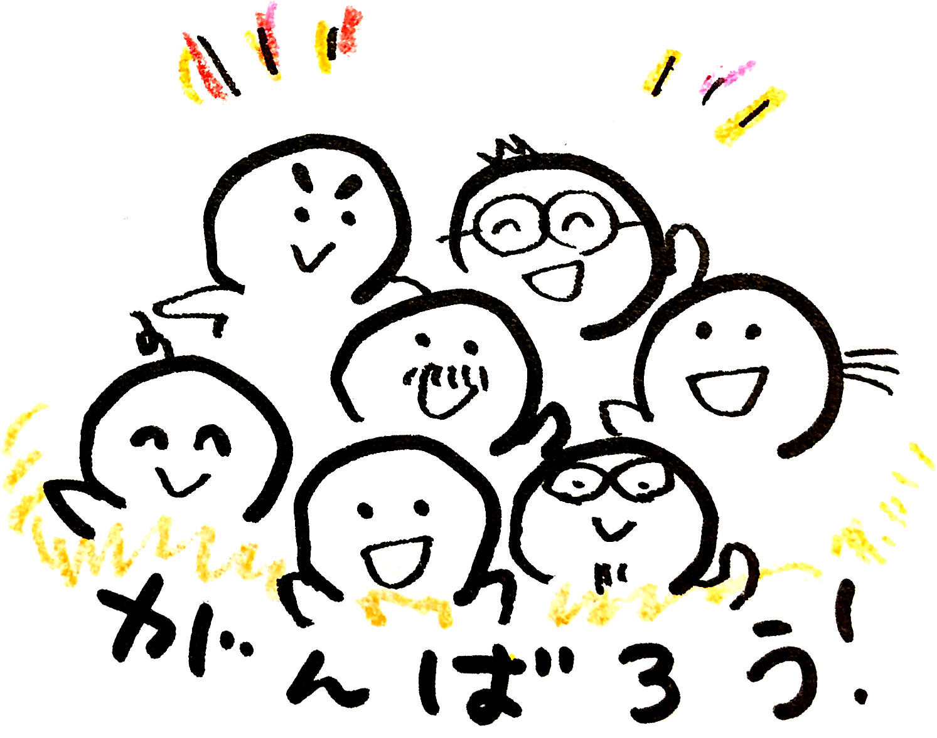
４．利用者中心の 福祉サービス提供のための組織運営・管理

Slide 6
４．利用者中心の
福祉サービス提供のための組織の運営・管理
（１）組織と福祉サービス
（２）個人・集団・組織
（３）事業計画
（４）労務管理
（５）労働安全衛生
（６）ハラスメント

Slide 7
（１）組織と福祉サービス
措置の時代、入所者の都合より施設側の都合が優先されるようなサービス提供のされ方があった
⇒あぐら産業時代
固定的な１日のスケジュール、１週間のスケジュールを守るためには、上から下に命令伝達するピラミッド型組織が適していた
カリスマトップダウン型
参考文献：福祉サービスの組織と経営（新・社会福祉士養成講座）加筆

Slide 8
昨今では、利用者の尊厳（個別性）に重きが置かれ、小規模単位で地域に展開することが多くなり（多職種連携）、逆ピラミッド型の組織の必要性が言われている⇒逆行の傾向も・・・
利用者の個別性を重視し、利用者に向き合う第一線の支援者の役割こそが重要であり（チームでの展開も含む）、管理者は担当者の行動や意思決定を支援することが前提として形成される組織形態が求められている⇒環境づくり

Slide 9
逆ピラミッド型の組織が機能するためには、組織の一員である個人が①組織の理念・ミッション（事業計画）・行動規範やビジョンが明確にされ、徹底されていなくてはならない
一人ひとりの職員が、自分で考えて行動することができるよう、自らの専門性を高めるとともに、組織の中でのポジショニングができなくてはならない
育成もなく、単に現場に責任と権限を委譲しただけでは、かえって現場が混乱することになる
参考文献：福祉サービスの組織と経営（新・社会福祉士養成講座）

Slide 10
４．利用者中心の
福祉サービス提供のための組織の運営・管理
（１）組織と福祉サービス
（２）個人・集団・組織
（３）事業計画
（４）労務管理
（５）労働安全衛生
（６）ハラスメント

Slide 11
（２）個人・集団・組織
個人が集まれば、それが組織になるということか？
集団が形成されると、組織になるのか？
組織とは？
目的を達成するために構成されるシステム！！
参考文献：福祉サービスの組織と経営（新・社会福祉士養成講座）加筆

Slide 12
「公式組織とは、意識的で、目的を持つような人々相互間の共同である」
①共通の目的、②貢献意欲（協同の意思）、③報連相（コミュニケーション） 、の３つの要素があって成立
バーナード（Barnard,C.I）
組織は自然にできるものではない。①～③を通して作っていくものである→理念・事業計画が大事

Slide 13
集団の負の側面
集団圧力
個人としては正しい判断ができていたはずなのに多数派の力に負けて自分の考えを変えてしまう現象
例）１人でも同じ考えをする仲間が存在する場合誤った回答の割合が低下
集団思慮
集団になるとかえって深く考えずに決定がなされてしまう現象
例）自信過剰、集団外部の意見に耳を傾けない等
集団凝集性（しゅうだんぎょうしゅうせい）の両義性
集団の凝集性（結束力）が高いほど、同調行動が発生しやすくなり、異なった意見
を提案しづらくなる現象
例）看護と介護のケアをめぐっての対立→利用者の最善の利益を考えることで解消
参考文献：福祉サービスの組織と経営（新・社会福祉士養成講座）

Slide 14
集団とモチベーション
生産者の生産性向上を図るには、①作業条件を改善、②経済的欲求を充足することで改善を図る
②の奨励給を導入したところ、期待されたほどの向上は図れなかった
①で、休憩時間の変更、そこにお菓子や飲み物などを提供したところ、向上が見られた
①を導入したことで会話が生まれ、関係性が深まった。作業者の生産性には「集団の一体感」と関係があることが分かった
ホーソン実験 1927～1932

Slide 15
社会福祉組織には、非常勤、常勤職員、ボランティアなど多様な中で利用者支援が行われている
コミュニケーションだけでなく、共通な目的が共有され、その目的を達成するために組織の一員として存在していること（公式組織）を理解するための働きかけが必要。
参考文献：福祉サービスの組織と経営（新・社会福祉士養成講座）

Slide 16
４．利用者中心の
福祉サービス提供のための組織の運営・管理
（１）組織と福祉サービス
（２）個人・集団・組織
（３）事業計画
（４）労務管理
（５）労働安全衛生
（６）ハラスメント

Slide 17
（３）事業計画
事業計画とは、法人の理念に基づき設定した目的を達成するために、長期・中期・年度等の単位で定められるものであり、具体的な行動計画である
外部環境の分析
対象となる地域や利用者が求めていることを把握
内部環境の分析
計画の実現に向けて、経営資源の実態（人・物・金・制度）が備わっているか。また、制度の適応範囲等
参考文献：福祉サービスの組織と経営（新・社会福祉士養成講座）

Slide 18
（事業所）
目標が明確で、事実に基づいて現状を把握し、内部環境が調整されれば計画はスムーズに策定できる
内部環境が調整されないまま、目標を掲げた計画は空想的になってしまう恐れがある
理念、目的
目標
ギャップ
現状
参考文献：福祉サービスの組織と経営（新・社会福祉士養成講座）

Slide 19
４．利用者中心の
福祉サービス提供のための組織の運営・管理
（１）組織と福祉サービス
（２）個人・集団・組織
（３）事業計画
（４）労務管理
（５）労働安全衛生
（６）ハラスメント

Slide 20
（４）労務管理
福祉サービス従事者も基本的に労働者である。
福祉サービスのボランティア性や精神性との葛藤
□労働関係法令の遵守と就業規則の適切な運用により、「働く側」と「雇う側」の双方を守ることになる。
□契約に基づく職場での正しい就労、心身の健康管理、労働者としての権利保障、福利厚生が重要。
□主任相談支援専門員は、中堅（リーダー・管理）する職員として、自ら及び事業所の職員の働きについて、労務管理の基本を理解ししておく。
→労基法上の義務について権限と責任を有しているものであれば、使用者となることがある。

Slide 21
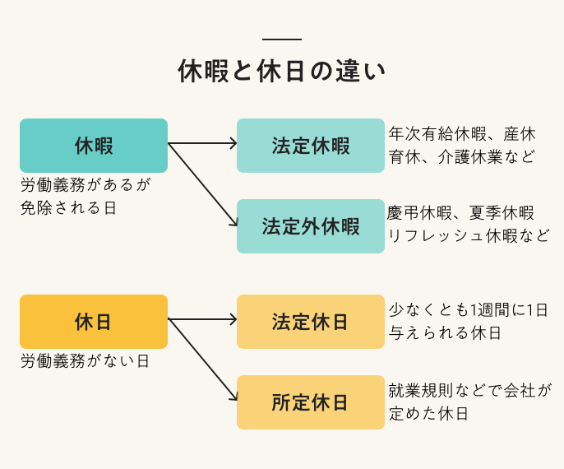
休暇と休日

Slide 22
管理者と管理監督者の違い
日常用語で使われる管理職と、管理監督者というのは別の概念だと考え
てください。 一般的には、課長や部長、マネージャーなどの役職者はわりと広く管理
職と呼ばれますが、法律上の管理監督者というのはもっと限定された上位
の立場を指す言葉です。 管理監督者とは、「労働条件の決定その他労務管理について、経営者と
一体的な立場にあり、労働時間等の規制の枠を超えて活動せざるを得ない
重要な職務内容を有する者」のことなのです。
職務内容
責任と権限
勤務態様
地位にふさわしい待遇

Slide 23
労使をとりまく法令の例
労働基準関係等
・労働基準法
・最低賃金法
・労働契約法
女性・育児・介護休業関係
・雇用の分野における男女の均等な機会及び待遇の確保等に関する法律（均等法）
・育児休業、介護休業等育児又は家族介護を行う労働者の福祉に関する法律（育介法）
・短時間労働者の雇用管理の改善等に関する法律（パート労働法）
労働安全衛生関係
・労働安全衛生法
・労働安全衛生規則
職業安定関係
労働契約
・職業安定法
・雇用対策法
・労働者派遣事業の適正な運営の確保及び派遣労働者の保護等に関する法律（派遣法）
・高年齢者等の雇用の安定等に関する法律（高齢法）
労政・勤労者福祉関係
・労働時間等の設置の改善に関する特別措置法
・労働組合法
・労働関係調整法
・個別労働関係紛争の解決の促進に関する法律
社会保険・厚生年金・労働保険等関係
・健康保険法
・厚生年金保険法
・国民年金法
・労働者災害補償保険法
・雇用保険法

Slide 24
就業規則の意義と効果
労働条件成立の効力順
法令＞労働協約＞就業規則＞労働契約
＊労働協約：会社と労働組合での取り決め。
＊労使協定：会社と過半数の労働者で決めた取り決め。（例：36協定）
＊労働契約：会社と個人の契約
使用者側のメリットの例
１ | 労働条件を統一的に処理できるようになり、労働条件と経営の安定に役立つ
２ | 職場秩序を確立し、多数の労働者の力を統合した企業運営ができる
３ | 労使間の権利と義務が明確でないことに起因するトラブルを防止できる
労働者側のメリットの例
１ | 職場の労働条件がはっきりし、安心して働くことができる
２ | 職場において守るべきルールが明確になる
３ | 懲戒処分の事由が明確になり、恣意的な処分を受けるおそれがなくなる
（公社）全国労働基準関係団体連合会 編 改訂増補２版 やさしい職場の人事労務と安全衛生の基本P29
Notes:
要件[編集]
労働組合による団体交渉や労使協議により労使双方が労働条件その他に関する事項を取りまとめた場合、労働協約と認められるためには、書面に記すことと、締結両当事者の署名または記名押印が必要とされる（第14条）。この要件を満たさなければ、仮に労使間に労働条件その他に関する合意が成立したとしても、これに労働協約としての規範的効力は付与することはできない（都南自動車教習所事件。最三小判平成13年3月13日）。組合の組織率は問わないので、少数組合であっても独自の労働協約を締結することは可能である。労使間の合意文書の表題が「覚書」「了解事項」等の名称であっても、第14条に該当すれば労働協約といえ（青森地判平成5年3月16日）、団体交渉記事録であっても、労使双方が署名したものであれば、その内容によっては労働協約と解される（東京地判昭和43年2月28日）。
労働協約の有効期間を定める場合、上限は3年である。3年を超える有効期間の定めをした労働協約は3年の有効期間の定めをした労働協約とみなされる。有効期間の定めがない労働協約は当事者の一方が少なくとも90日前に相手方に予告して解約することができる（第15条）。内容について特に制限はないが、個別的労働関係や団体的労使関係に関連していることを要する。労使が合意すれば公序良俗（民法第90条）に反しない限り基本的には当事者の自由である[1]。
効力の優先順位は優位のものから順に、法令、労働協約、就業規則、労働契約となる。使用者が一方的に作成・変更できる就業規則や、使用者と個々の弱い立場での労働者が結ぶ労働契約よりも、労働者の団体である労働組合が使用者と結んだ労働協約が優先する。労働協約に定める労働条件その他の労働者の待遇に関する基準に違反する労働契約の部分は無効となり、労働契約に定めのない部分についても、基準の定めるところによる（規範的効力、第16条）。また、就業規則は、法令又は当該事業場について適用される労働協約に反してはならない（労働基準法第92条）と規定され、労働協約の就業規則に対する優先性を明らかにしている。もっとも、労働協約が就業規則より優越するとはいっても、労働協約は原則として当該組合員にしか適用されないので、非組合員がいれば、均等待遇（労働基準法第3条）の要請から、実際には労働協約の趣旨に沿った就業規則の改定が行われなければ、労働協約の内容は実現できない（特に、労働協約によって労働条件を労働者の不利益に改定する場合に問題となる）。

Slide 25
４．利用者中心の
福祉サービス提供のための組織の運営・管理
（１）組織と福祉サービス
（２）個人・集団・組織
（３）事業計画
（４）労務管理
（５）労働安全衛生
（６）ハラスメント

Slide 26
（５）労働安全衛生
労働者の安全と衛生、健康を守るための法律（労働条件の中の最低基準）。
「労働災害の防止」「健康の保持増進」「快適な職場環境の形成」等を促進するような規定が定められています。
具体的には、以下のようなことを、事業者に義務付けています。
「安全衛生管理体制の確立」
「労働者に対する健康診断の実施」
第1条
労働安全衛生法は、労働基準法と相まって、労働災害の防止のための危害防止基準の確立、責任体制の明確化および自主的活動の促進の措置を講ずる等その防止に関する総合的計画的な対策を推進することにより職場における労働者の安全と健康を確保するとともに、快適な職場環境の形成を促進することを目的とする。
第3条1項
事業者は、単にこの法律で定める労働災害の防止のための最低基準を守るだけでなく、快適な職場環境の実現と労働条件の改善を通じて職場における労働者の安全と健康を確保するようにしなければならない。また、事業者は、国が実施する労働災害の防止に関する施策に協力するようにしなければならない。
Notes:
○安全衛生には、例えば、衛生管理者や産業医、安全管理者の設置にかんすることや、
○職場環境の衛生基準（採光照度、換気、休憩のスペース等）あるいは、有害物質の作業のための防塵・粉じんますくの設置、
あるいは高所作業者のハーネスに関する規定など、様々なものが含まれる。
福祉の現場でいえば、一般的に必要な設備や体制を整えると共に、心身の健康管理が重要になってくる。

Slide 27
主任相談支援専門員として
労働者に対する健康管理や安全・衛生管理を
確認し、効率的で効果的な業務の遂行
心身の健康を支え、抱え込みや燃え尽き症候群、
働きやすい環境を整える
労働時間、休憩、休日、休暇について、曖昧になり
がちな部分を把握し適正化に努める。
→組織運営や経営等、俯瞰的な視点

Slide 28
「１人職場」の環境から
・障害者施設での虐待発生の構図
→複雑多様、密室環境、エスカレートと専門性欠如
（障害者虐待の防止と対応：24.3）
・１人職場の欠点は・・・
→個性的環境：職員の資質がそのまま反映
→閉鎖的環境：小規模事業所化で検証機能が低下
→支配的環境：指導から支援も、する者、される者
・サービス提供体制として
→課題の発見、共有、課題解決への連携、協働
他事業所の相談支援事業所への助言等

Slide 29
良くも悪くもメンタル時代（社会）
■失敗事例から学ぶ
■ＳＮＳ文化
■心理的安全性
■風通しの良い組織
■情報量

Slide 30
４．利用者中心の
福祉サービス提供のための組織の運営・管理
（１）組織と福祉サービス
（２）個人・集団・組織
（３）事業計画
（４）労務管理
（５）労働安全衛生
（６）ハラスメント

Slide 31
（６）ハラスメント
◆ハラスメントとは、
「嫌がらせ」、「いじめ」、「苦しめること」、「悩ませること」
（他者に対する発言・行動等が本人の意図には関係なく、相手を不快にさせたり、尊厳を傷つけたり、不利益を与えたり、脅威を与えること）
◆よく聞くのが
パワーハラスメント（パワハラ）
セクシャルハラスメント（セクハラ）
最近は、カスタマーハラスメント（カスハラ）
その他にも
4. セカンド・ハラスメント、5. リストラ・ハラスメント、6. スモーク・ハラスメント、7. アカデミック・ハラスメント、8. キャンパス・ハラスメント、9. モラル・ハラスメント、10. ジェンダー・ハラスメント、
11. テクスチュアル・ハラスメント、12. アルコール・ハラスメント、13. ペット・ハラスメント、
14. エイジ・ハラスメント、15. シルバー・ハラスメント、16. マリッジ・ハラスメント、17. ドクター・ハラスメント、18. スメル・ハラスメント、19. エアー・ハラスメン、20. ブラッドタイプ・ハラスメント
21. テクノロジー・ハラスメント ／ テクニカル・ハラスメントともいう、22. エレクトロニック・ハラスメント、
23. カラオケ・ハラスメント、24. ゼクシャル・ハラスメント、25. レイシャルハラスメント(人種ハラスメント)、26. パーソナルハラスメント、ｅｔｃ
Notes:
〇セクシュアル・ハラスメントとは？：セクシュアル・ハラスメントとは、本人が意図する、しないにかかわらず、相手が不快に思い、相手が自身の尊厳を傷つけられたと感じるような性的発言・行動を指します。
〇アカデミック・ハラスメントとは？：研究教育の場における権力を利用した嫌がらせです。嫌がらせを意図した場合はもちろん、上位にある者が意図せずに行った発言・行動も含まれます。
〇パワー・ハラスメントとは？：同じ職場で働く者に対して、職務上の地位や人間関係などの職場内の優位性を背景に、業務の適正な範囲を超えて、精神的・身体的苦痛を与える又は職場環境を悪化させる行為をいいます。
〇ジェンダー・ハラスメントとは？：性に関する固定観念や差別意識に基づく嫌がらせなどを指します。女性又は男性という理由のみで性格や能力の評価や決め付けを行うことです。ジェンダー・ハラスメントは広義のセクシュアル・ハラスメントとされます。
〇キャンパスハラスメントとは？ 各種ハラスメントのうち、キャンパスでの人間関係において学生に対し行われるハラスメントです。
〇ドクター・ハラスメントとは？ 医師や看護師をはじめとする医療従事者の患者や患者家族に対する心ない発言や行動を指します。
〇モラル・ハラスメントとは？ 言葉や態度、身振りや文書などによって、働く人間の人格や尊厳を傷つけたり、肉体的、精神的に傷を負わせて、職場を辞めざるを得ない状況に追い込んだり、職場の雰囲気を悪くさせることです。
〇アルコール・ハラスメントとは？ 飲酒の強要、イッキ飲みの強要、意図的な酔いつぶし、酔ったうえでの迷惑な発言・行動を指します。
〇スモーク・ハラスメントとは？ 喫煙者が非喫煙者に与える害やタバコにまつわる不法行為全般を指します。
どのように感じ、考えるかは個人によって異なります。この点を充分認識し、日々他者への思いやりと配慮をもって行動することこそが、ハラスメントの防止において、最も重要です。 https://www.osaka-med.ac.jp/deps/jinji/harassment/definition.htm

Slide 32
【職場のパワーハラスメントの行為類型】 （典型的なものであり、すべて を網羅するものではないことに留意する必要がある）
①暴行・傷害（身体的な攻撃）
②脅迫・名誉毀損・侮辱・ひどい暴言（精神的な攻撃）
③隔離・仲間外し・無視（人間関係からの切り離し）
④業務上明らかに不要なことや遂行不可能なことの強制、仕事の妨害 （過大な要求）
⑤業務上の合理性なく、能力や経験とかけ離れた程度の低い仕事を命じることや仕事を与えないこと（過小な要求）
⑥私的なことに過度に立ち入ること（個の侵害）
「職場のパワーハラスメントの予防・解決に向けた提言」H24.3.15
厚生労働省の「職場のいじめ・嫌がらせ問題に関する円卓会議」（座長：堀田力 さわやか福祉財団理事長）

Slide 33
５．計画的な人材育成と人材確保

Slide 34
５．計画的な人材育成と人材確保
（１）働きやすさとやりがい
（２）人材育成と職場環境
（３）人材確保の工夫
法人として（組織として）、計画的に人材育成及び人材確保を考える

Slide 35
（１）働きやすさとやりがい
やりがいを感じて仕事が継続できる
１.所属組織の魅力
①組織理念・方針の明確性
②組織の健全性と経営基盤
③事業の社会的貢献度
④組織の成長性
⑤財務の安定性
７.働きがい
①責任と権限のバランス
②自己実現
③資格や適性配置
仕事のやりがい（魅力ある仕事）
２.人的環境
（魅力と力量）
①経営陣の魅力
②上司の魅力や理解
③同僚の魅力や理解
④部下の魅力や理解
⑤相互のフォローアップ体制
⑥人材育成と確保
４.業務内容（相談支援）の魅力
①主観的意義や価値
②業務内容と自己能力
③利用者・家族との関係性
④達成感
⑤組織と異動の理解と納得感
６.働きやすさ
①職場のよい人間関係
②適切なコミュニケーション
③ワークライフバランス
④適正なストレスプロフィール
⑤アメニティー
３.社会的評価
①所属組織の評価
②実施業務の評価
③自身の専門性の評価
④自分自身への評価
⑤仲間との実践の評価
５.職場の処遇・評価
①適正な労働時間、休憩、休息
②適正な処遇と評価
③充実した福利厚生
④昇給・昇級・昇格
武居敏：改訂福祉職員キャリアパス対応生涯研修過程テキストチームリーダー編第８章 一部改変

Slide 36
働きやすさとやりがい
１．所属組織の魅力
２．人的環境（魅力と力量）
３．社会的評価
４．業務内容の魅力
５．職場の処遇・評価
６．働きやすさ
７．働きがい
・主任は事業所内のペースメーカー
・主任の役割はチーム作り
・すべてのポイント・内容について小さな積み上げが可能（改善）

Slide 37
５．計画的な人材育成と人材確保
（１）働きやすさとやりがい
（２）人材育成と職場環境
（３）人材確保の工夫
法人として（組織として）、計画的に人材育成及び人材確保を考える

Slide 38
（２）人材育成と職場環境
事業所組織における人材育成
職場環境における課題と改善
地域における人材育成
主任相談支援専門員は事業所内での人材を育て、事業所全体の質の向上に寄与する必要がある。
主任相談支援専門員は地域の相談支援専門員の育成に努める必要がある。

Slide 39
事業所・組織における人材育成
本来であれば各事業所が、自ら提供するサービスに必要となる質を確保するのは事業所の責務である。
主任相談支援専門員の立場となる人材には、事業所の人材育成に関わるとともに、組織全体の人材育成についても考え、全体的に『ひと』の育成を実践できる能力が求められる。
こうした実践力が、同時に地域の人材育成にもつながることになる。

Slide 40
地域における人材育成
主任相談支援専門員は、基幹相談支援センター等への配置がされ、加算等を含めた措置が行われています。
すなわち、組織及び地域の人材育成を実施していく側、また、地域からはそういう人材であると認められることが重要です。
自己の研鑽は当然ながら、組織及び地域に目を向けた、福祉人材『ひと』の育成を考えます。
具体的には、2日目以降の講義・演習内容で確認

Slide 41
５．計画的な人材育成と人材確保
（１）働きやすさとやりがい
（２）人材育成と職場環境
（３）人材確保の工夫
法人として（組織として）、計画的に人材育成及び人材確保を考える

Slide 42
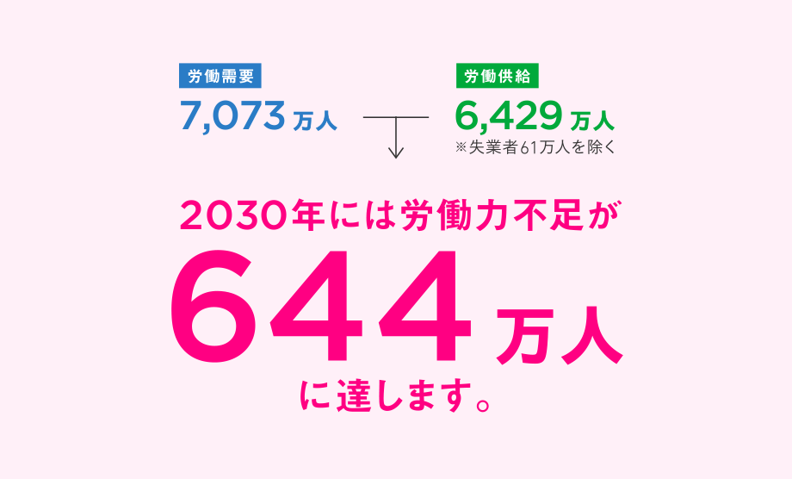
わが国では、2030年にはすべての都道府県で人口が減少し、それにともなって労働力も同年には600万人以上の不足も予想されている。一次元の視点では、働ける人が2人に1人の時代になりつつある。労働力人口の減少は、消費の中心となる人口が着実に減少していくことであり、経済は着実に縮小していく。
資料出所：パーソル総合研究所・中央大学「労働市場の未来推計2030」
～日本財団WORK！DIVERSITY構想～
～日本財団WORK！DIVERSITY構想～

Slide 43
（３）人材確保の工夫
相談支援に限ることではなく、これからの超高齢化社会においては、どの分野も働き手が不足！
人材確保策を検討できる体制がありますか？
「獲得」＋「定着」が重要
どんな対策を立てているか？
・職場見学・体験会、広報、イメージＵＰ戦略
実習生を楽しませる、転職採用、＊自法人の売りは
強みの強化と弱みの改善・解決
・職場環境の改善

Slide 44
６．災害時への対応

Slide 45
６．災害時への対応
（１）利用者支援における災害対応
（２）災害時の対応を通した地域づくり
災害初動時における戸別訪問の重要性
災害対応に関し、
主任相談支援専門員として検討していきたいこと

Slide 46
（１）利用者支援と災害対応
社会福祉施設等は、震災等災害直後から、利用者と職員の安全を確保する とともに、限られた人員で、入所サービスを継続することが必要とされています。また、地域の要援護者を受入れることも求められる。
⇒＊「事業継続計画（ＢＣＰ）」
相談支援事業者は、そうした中において、地域の障害者等への対応が求められる。
災害の規模を段階的に想定した組織のＢＣＰ、自分たちが直接動けない場合を含めた、災害対応用の機能連携を組み込んだ手立てを検討しておく必要がある。

Slide 47
事業継続計画
○ＢＣＰ（事業継続計画 Business Continuity Plan）とは、地震や大事故等の危機事案に備え、被害を最小限に抑え、必要な事業が継続で きるよう、事前に定める計画のことです。
ＢＣＰの目的は、災害発生時に発生する応急業務に加え、事業の通常業務のうち、中断できない業務や中断しても早期の復旧を必要とする業務（非常時優先業務）を適切に実施する体制を確保するために、必要な資源（人員、事業所、資機材等）や対策を事前に定めて災害発生後の業務継続に万全を期すことです。
厚生労働省や経済産業省は、BCPの内容を以下の４つのフェーズに分類している：
①BCP発動フェーズ⇒⇒②業務再開フェーズ⇒
③業務回復フェーズ⇒⇒④全面復旧フェーズ
事業継続と復旧計画（Business Continuity & Resiliency Planning, BCRP）
緊急時対応計画（初動計画）
ＢＣＰは、国の中枢機能や行政等機能、公的な重要インフラ等々を含め、基本的な企業等を含めすべてに必要なものと考えられる。

Slide 48
被害状況の想定別計画（例）
災害規模の想定（１→５）
建物被害の想定（１→５）
（地域性・建物耐震等）：損傷なし、軽微、一部損傷、半壊、全壊
インフラの停止状況・日数：2～3日、3～5日、5日～7日、1週間以上、目途未定（電気・水道・ガス・電話・ネット等）
職員の参集度（１→５）：不可、10%、30%、50%、70%、90%
災害時使用可能施設設備：
中核業務と業務縮小基準・優先度（１→５）：継続、縮小、休止
災害時初動と対策本部／ＢＣＰフェイズ
⇒＊初動・安否確認と被災時対応のシミュレーション

Slide 49
事業継続計画の確認（例）（チェック）
別紙1 災害時 職員行動基準
別紙2 緊急連絡網
別紙3 職員参集所要時間調査表
別紙4 非常持出等一覧
別紙5 職員安否確認チェック表
別紙6 法人内施設一覧
別紙7 関係機関一覧
別紙8 病院・法人外施設一覧
別紙9 施設設備・修繕等依頼業者
一覧
別紙10 身元引受人・家族連絡先一
覧
別紙11 備蓄品（飲食料）一覧
別紙12 非常時献立表
別紙13 建物・設備等の被害状況報
告用紙
別紙14 行動記録表
別紙15 利用者安否確認チェック表
別紙16 在庫管理必要品一覧
別紙17 要求伝票
別紙18 定期自主点検表
資料 消防用設備位置図
資料 施設内物的資源等配置図
（各施設で作成）
資料 納入業者一覧
Notes:
どこにある？すぐに取り出せる？更新してある？

Slide 50
６．災害時への対応
（１）利用者支援における災害対応
（２）災害時の対応を通した地域づくり
災害初動時における戸別訪問の重要性
災害対応に関し、
主任相談支援専門員として検討していきたいこと

Slide 51
災害初動時における戸別訪問の重要性
（２）災害時の対応を通した地域づくり
要援護者の安否確認
全壊や半壊、応急家屋調査赤紙のご自宅で暮らしている方を発見し、保護する。
障害のある方に対し、災害関連死など、二次被害や社会的な孤立を予防する。
災害により大きく変容した日常生活を1日も早く平時に近い状態へ戻すには、さまざまな準備が必要となる。生活再建へ向け当事者だけで進めていくことが困難な方を早期に把握する。
避難所での生活中や避難所が閉鎖後の、長期的継続的な支援のための関係性作り。（避難所に入れなかった人との理由の共有や生きがいの把握）
「災害と障害者支援 熊本大地震の経験に学んで」鶴ヶ島市社会福祉協議会 菊本 圭一

Slide 52
Ｑ：相談支援専門員として
組織におけるＢＣＰ作成参画と非常時に向けた訓練
サブ計画としての各利用者等の避難時対応計画作成
（福祉避難所、指定避難所、対応方法は？）
被災時規模における外部依頼の引継書
（県内・他圏域等協力協働計画・契約）
直接被災時外における長期支援協力計画の作成
協議会等において災害時対応について事業所・地域の課題として協議し対策の検討とマニュアル化

Slide 53
災害時の対応と地域づくり
この項のまとめ
年々多くの住民が関心を寄せている。
「障害」への理解を深めていくための機会となっていく。
地域力を引き出していくための大切なテーマである。
相談支援体制を深めていくためのきっかけになる。
災害初動時に目を向け、その後の中・長期的な支援のあり方にも注目していく。
利用計画作成時にも、個別の避難計画については検討していく。

Slide 54
７．運営・管理のまとめ さいごです・・

Slide 55
講義内容とポイント（１８０分）
再
講義科目 | 配分 | 内容
１．受講前ガイダンス | 10 | ポイント説明
２．利用者中心の福祉サービス提供とリスクマネジメント | 40 | （１）福祉サービスとリスクマネジメント （２）インシデントとアクシデント （３）相談支援事業所におけるリスクマネジメント及び苦情
３．利用者中心の福祉サービス提供のコンプライアンス | 35 | （１）福祉サービスのコンプライアンス （２）相談支援事業所における指導監査
４．利用者中心の福祉サービス提供のための組織運営・管理 | 40 | （１）組織と福祉サービス （２）個人・集団・組織 （３）事業計画 （４）労務管理 （５）労働安全衛生 （６）ハラスメント
５．計画的な人材育成と人材確保 | 25 | （１）働きやすさとやりがい （２）人材育成と職場環境 （３）人材確保の工夫
６．災害時への対応 | 20 | （１）利用者支援における災害対応 （２）災害時の状況
７．運営管理のまとめ | 10 | まとめ

Slide 56
科目と内容のポイントを再確認します。
「運営・管理」を学び・見直し・実施していくことは、
利用者を支援していく上でも、自らや組織を守る上でも重要なことです。
個としての支援ではなくチームや組織として支援を継続していくために必要となる事項です。
十分な時間をとっての学びではありませんが、日頃の事項を確認・チェックをし、適切に学びを継続し深めていただきたい部分となっています。

Slide 57
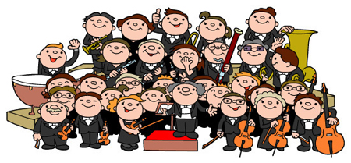
お互いに認めあい・・そして
黒子でありたい
ご清聴ありがとうございました。

